Slide 1

“神策杯”2018高校算法大师赛
汇报人：谭达昭
队伍名称：发SCI才能毕业

Slide 2
01
赛题分析
02
思路介绍
目录
Analysis
Idea Introduction
CONTENTS
03
特征工程
04
总结展望
Feature Engineering
Summary

Slide 3
PART
ONE
赛题
分析

Slide 4
赛题分析
业务背景
神策数据以一个真实的业务案例作为依托，提供了上千篇资讯文章及其关键词，参赛者需要训练出一个”关键词提取”的模型，提取10万篇资讯文章的关键词。
关键词提取
关键词是与这篇文章主题意义最相关的词语，同时关键词本身应该是有意义的词或者短语。
如何从文本文档中提取反映文档主题的关键词一直以来都是自然语言处理领域亟待解决的关键基础问题和研究热点,其研究成果可广泛用于文档检索、文本摘要 、文本分类、话题检测、问答系统等具体应用领域。
传统方法
1）有监督（二分类问题，需提供标注好的训练数据）；2）半监督（提供少量的有标注的训练数据作为种子数据构建模型）3）无监督（一些方法自动发现关键词）

Slide 5
赛题分析
语料库
由10W多条搜狐新闻组成。其他参赛选手有总结出语料库主要有以下几类新闻：
ID | 标题 | 正文
D000001 | 林志颖老婆深夜敷面膜，睫毛太长好吓人 | 早年林志颖带kimi上《爸爸去哪儿》的时候...
D000002 | 小s夸杨幂身材好，杨幂回复太精彩了！ | "翩若惊鸿，婉若游龙。"曹植形容洛神的这两句...
... | ... | ...
ID | 类别
1-40000 | 娱乐新闻
40001-44060 | 体育新闻
44061-54060 | 健康新闻
54061-64060 | 军事新闻
64061-74060 | 正文文本
74061-84060 | 教育新闻
98296-108295 | 饮食菜谱

Slide 6
PART
THREE
比赛思路

Slide 7
比赛思路
生成关键词候选集
后处理
根据特定规则和指标筛选出合适的关键词候选集。
生成提交文件。
第一步
第三步
第二步
第四步
预处理
采用监督学习算法来选择关键词
主要是删除冗余符号和进行分词。
为候选词集打标签，将关键词提取问题转换为二分类问题。

Slide 8
比赛思路
01
预处理
对标签的噪音数据进行纠正：例如D039180梁静茹->贾静雯、D011909泰荣君->泰容君等。
对语料库里面的冗余符号去掉：例如\t、&nbsp、&gt、&#34等。
分词：这里直接用jieba分词工具进行分词。
提高分词准确率
下载搜狗拼音词典;
娱乐新闻偏多，爬虫爬取明星名字;
BiLSTM-CRF实体名词抽取（https://github.com/Determined22/zh-NER-TF）

Slide 9
比赛思路
02
候选词生成
去除停用词：去除没有实际意义的功能词。
去除指定词性的词：滤掉不符合词性要求的词。
筛选：利用jieba选出每条样本里TFIDF值TOP K的词作为候选词。
K如何确定？
测试不同K值的关键词覆盖度，选出最合适的K值（不能太大也不能太小）

Slide 10
比赛思路
03
关键词选择
特征生成：为每条文本的候选关键词进行特征工程。
二 分 类 ：将关键词选择转化为二分类问题，即判断候选词是不是关键词。分类方法有朴素贝叶斯、决策树、SVM等。在这里我用了LightGBM（速度快，效果好）。

Slide 11
PART
FOUR
特征工程

Slide 12
特征工程
一共做了100个特征，可分为以下五类
1
样本文档基础特征
每条文本的基础特征，例如文本的长度、句子数、词语数、所属聚类类别等。
2
候选关键词基础特征
候选关键词的长度、词性等。
3
样本文本和候选关键词的交互特征
各种词频逆词频特征、位置特征、候选词与样本主题的相似度等。
4
候选关键词之间的特征
共现矩阵相关统计特征、候选关键词之间的语义相似度等。
5
候选关键词与语料库的交互特征
候选关键词在其他样本里被当成候选关键词的频率。

Slide 13
特征工程
TF-IDF
TF-IDF是一种统计方法，用以评估字词对于一个文件集或一个语料库中的其中一份文件的重要程度。字词的重要性随着它在文件中出现的次数成正比增加，但同时会随着它在语料库中出现的频率成反比下降。（维基百科）。
textrank
TextRank 算法是一种用于文本的基于图的排序算法。其基本思想来源于谷歌的 PageRank算法, 通过把文本分割成若干组成单元(单词、句子)并建立图模型, 利用投票机制对文本中的重要成分进行排序,

Slide 14
特征工程
位置信息
位置特征常用候选关键词在目标文档中出现位置的分布、跨度等指标来度量.因为关键词经常出现在文档中的一些特定的重要位置,如出现在文档的标题、开头等位置的词,相对于出现在其他位置的词,更有可能成为关键词。
词间关系特征
词间的关系特征主要来自于词共现和词间相似度两个方面。对于词共现矩阵可以统计出一系列特征，例如词共现均值、方差、最大最小次数、偏度峰度等。
对于词间相似度可以通过训练word2vec模型提取。在此我用了余弦相似度和欧式距离来衡量词间的相似度。

Slide 15
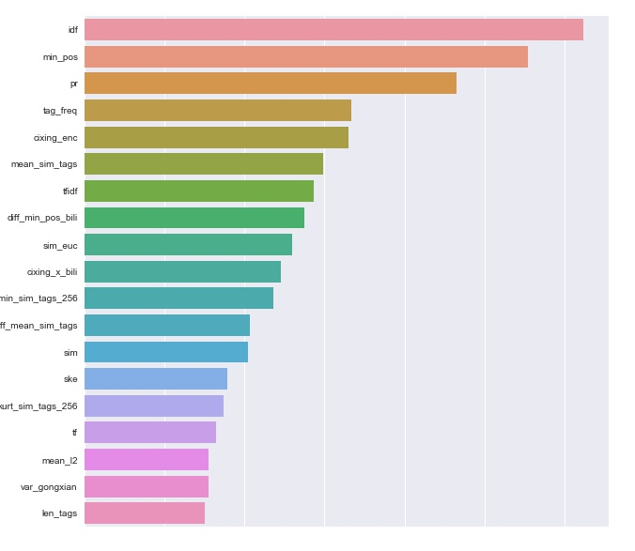
特征工程
特征重要性(分裂次数)
逆词频
首次出现位置
词频/词频总数
在其他样本中为候选词的次数
词性

Slide 16
PART
FOUR
总结展望

Slide 17
总结
数据和特征决定了机器学习的上限，对于特征要多思考，多实践!
分词很重要。目前几乎不存在通用而且效果非常好的分词系统，针对语料库内容爬取词典是个不错的选择。
候选词集不是越大越好，候选词集太大会使得训练集里面负例太多影响模型效果，同时处理大批量的数据也需要更多内存和时间；候选词集太小会导致关键词的覆盖度不够，影响模型上限。
验证集很重要，有效的线下验证是提高模型准确性的关键。

Slide 18
THANKS

